Slide 1

Создание математической модели процесса электроэрозионной обработки для симулятора электроэрозионного станка
Докладчик: Мехоношин В.А., студент гр. РИС-24-1м

Slide 2

Объект, предмет, цель
Объект исследования – объектом исследования является процесс электроэрозионной обработки, включая оборудование, используемое для этой цели, и методы, которые можно использовать для его моделирования в виртуальной среде.
Предмет исследования – предметом исследования является разработка алгоритмов и моделей, необходимых для создания реалистичного симулятора электроэрозионного станка.
Цель работы – реализация модели, позволяющей симулировать процесс удаления материала с заготовки.

Slide 3
Электроэрозионная обработка
Электроэрозионная обработка является одним из эффективных методов обработки труднообрабатываемых материалов. Особенность данного метода заключается в способности резать твердый материал без физического контакта между инструментом и заготовкой, где удаление материала происходит за счет искровой эрозии.
Одной из основных проблем при создании симулятора электроэрозионного станка является симуляция процесса электрической эрозии, то есть удаления материала.

Slide 4
Методы моделирования процесса эрозии
Аналитические модели основаны на физических законах и уравнениях, описывающих процессы нагрева, плавления и испарения материала. Например, модели, учитывающие распределение тепла в зоне разряда, помогают предсказать глубину и форму эрозионной лунки.
Эмпирические модели используют экспериментальные данные для построения зависимостей между параметрами обработки и результатами. Они часто применяются для оптимизации режимов обработки, таких как длительность импульсов и частота разрядов.
Численные методы, такие как метод конечных элементов, позволяют детально моделировать процессы ЭЭО, включая распределение температуры, образование кратеров и динамику плазмы. Эти методы особенно полезны для анализа сложных геометрий и многократных разрядов.
Смешанные методы, используют комбинацию перечисленных выше методов для повышения точности симуляции.

Slide 5
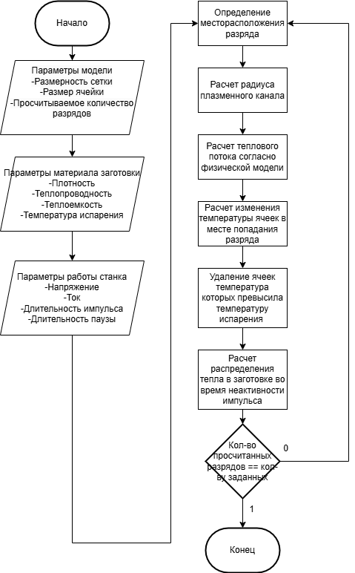
Предложенный метод

Slide 6

Определение месторасположения разряда
Наибольшая напряженность электрического поля формируется в области минимального расстояния между электродами. Таким образом для определения расположения разряда следует найти самую близкую к электроду точку.

Slide 7

Расчет радиуса плазменного канала
где:
I — ток разряда;
ton​ — длительность разряда.

Slide 8
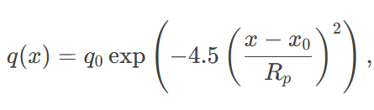
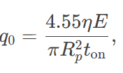
Расчет теплового потока
где:
x — координата, описывающая расстояние от центра канала разряда;
q0 — максимальный тепловой поток на оси канала разряда, определяемый как:
где:
E=UIton— энергия импульса;
U — напряжение пробоя;
η — доля энергии разряда, поглощаемая заготовкой.

Slide 9

Изменение температуры в ячейке
где:
q — тепловой поток (в ваттах на квадратный метр),
A — площадь грани ячейки (в квадратных метрах),
Δt — шаг по времени (в секундах),
ρ — плотность материала (в килограммах на кубический метр),
V — объем ячейки (в кубических метрах),
Cp​ — удельная теплоемкость (в джоулях на килограмм на кельвин).

Slide 10
Удаление ячеек
Удаление ячейки происходит при превышении температуры испарения.

Slide 11

Расчет распределения температуры
Для расчета распределения температуры использовалась конечно-разностная схема основанная на классическом уравнении теплопроводности.
где:
T — температура,
α — коэффициент температуропроводности,
∂T∂t— изменение температуры со временем,
∂2T/∂x2​, ∂2T/∂y2​, ∂2T/∂z2​ — вторые производные температуры по пространственным координатам.

Slide 12

Результаты

Slide 13
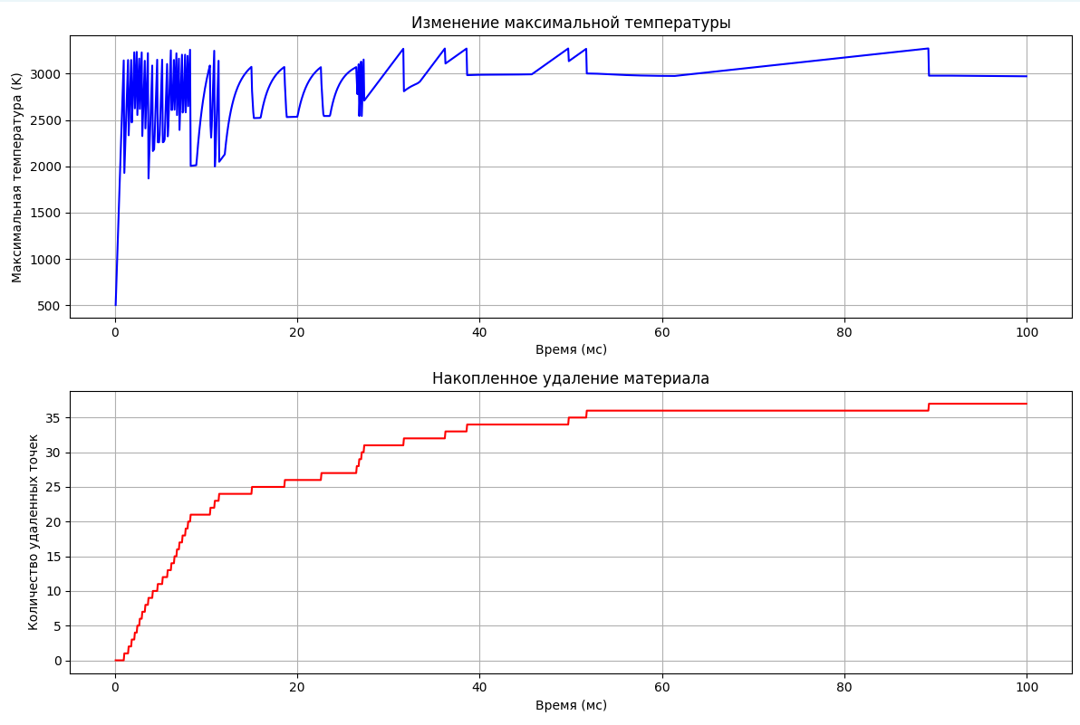
Результаты

Slide 14
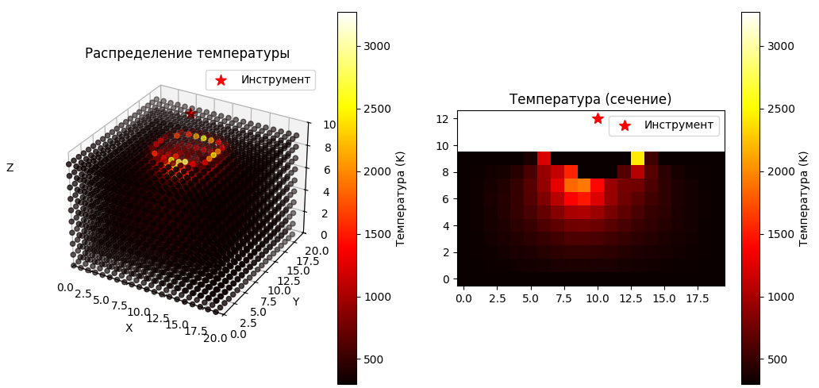
Результаты

Slide 15
Проблемы
Низкая скорость расчета
Множество допущений
Необходима валидация
Необходимость выполнения условия Куранта

Slide 16
Создание математической модели процесса электроэрозионной обработки для симулятора электроэрозионного станка
Докладчик: Мехоношин В.А., студент гр. РИС-24-1м

